Slide 1
EV ChargeOps
Plataforma de Gestão Compartilhada de Recarga
Challenge FIAP + GoodWe 2026
Ciências da Computação - 1º Ano Online
Marcelo Bastianello Baldin | RM568746

Slide 2
O Problema Central
Crescimento de EVs em condomínios
O aumento acelerado de veículos elétricos exige regras claras, rateio justo e análise de consumo contínua.
Sem gestão = conflito
Quem paga pela energia? Como dividir o uso dos carregadores? Como evitar sobrecarga na rede elétrica?
Solução: EV ChargeOps
Transforma cada sessão de recarga em dados estruturados e inteligência acionável para gestão do condomínio.

Slide 3
Requisitos do Challenge (Online)
Transformar solução residencial em coletiva
1. Estruturação de sessões de recarga por usuário ou unidade habitacional
2. Processamento de consumo individual para cobrança automática da unidade
3. Gerenciamento inteligente com interface usuário + gestão condomínio

Slide 4
Arquitetura Híbrida de 3 Camadas
CAMADA DIGITAL Regras de Controle | Motor de IA | APIs
CAMADA DE CONECTIVIDADE Rede / Internet (LAN + Wi-Fi + OCPP)
CAMADA FÍSICA EV Charger GoodWe HCA G2 | MODBUS | RFID

Slide 5
Os 4 Pilares do EV ChargeOps
Gestão de Uso Sessões por usuário/unidade Autenticação RFID
Gerenciamento de Recarga Regras compartilhadas Horários otimizados
Rateio e Faturamento Consumo individual (kWh) Cobrança automática
Visualização e Interação Painéis gerenciais Insights para moradores

Slide 6
Motor de IA
A IA como infraestrutura lógica - não uma feature extra
Interpretação
Decodificação de eventos de sessão em tempo real
Preditividade
Previsão de demanda e necessidade de expansão
Precificação
Tarifa dinâmica baseada no horário (ANEEL)
Conversação
Síndico Virtual (NLP) Dados -> orientações simples

Slide 7
Integrações do Ecossistema
GoodWe API (Simulada)
Dados operacionais dos carregadores HCA G2. OCPP 1.6J: Start/Stop Transaction, MeterValues. JSON: {"status":"active","power":"11kW"}
Open Charge Map API
Mapa público de eletropostos. Busca pontos próximos por GPS. Cruzamento infraestrutura privada x pública.
Google Places API
Localização de pontos de recarga. Rating, fotos, horário de funcionamento. Alternativas quando carregadores ocupados.
Síndico Virtual (NLP)
Agente conversacional inteligente. Traduz dados técnicos em linguagem simples. Consumo, faturas, horários, anomalias.

Slide 8
Precificação Dinâmica (ANEEL)
Tarifas calculadas automaticamente pelo Motor de IA
Fora Ponta
22h - 17h + Fins de semana
R$ 0,85/kWh
Tarifa base
Intermediária
17h-18h e 21h-22h
R$ 1,02/kWh
+20%
Ponta
18h-21h (dias úteis)
R$ 1,28/kWh
+50%

Slide 9
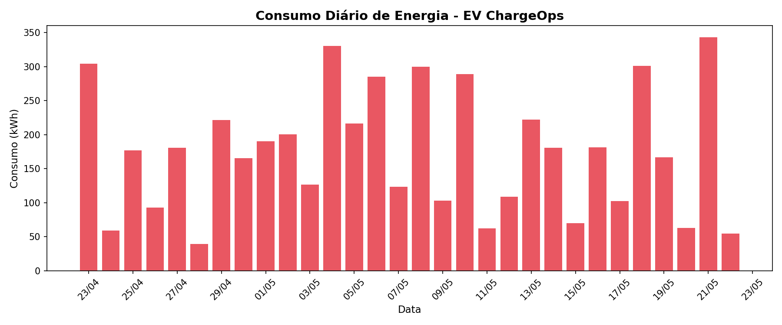
Consumo Diário de Energia (kWh)
Dados simulados - 30 dias

Slide 10
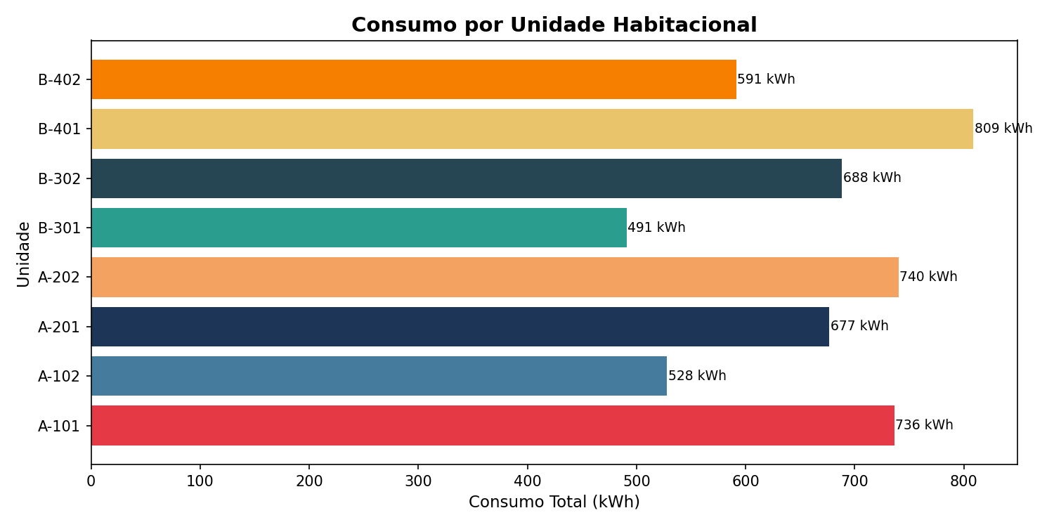
Consumo por Unidade Habitacional
Dados simulados - 30 dias

Slide 11
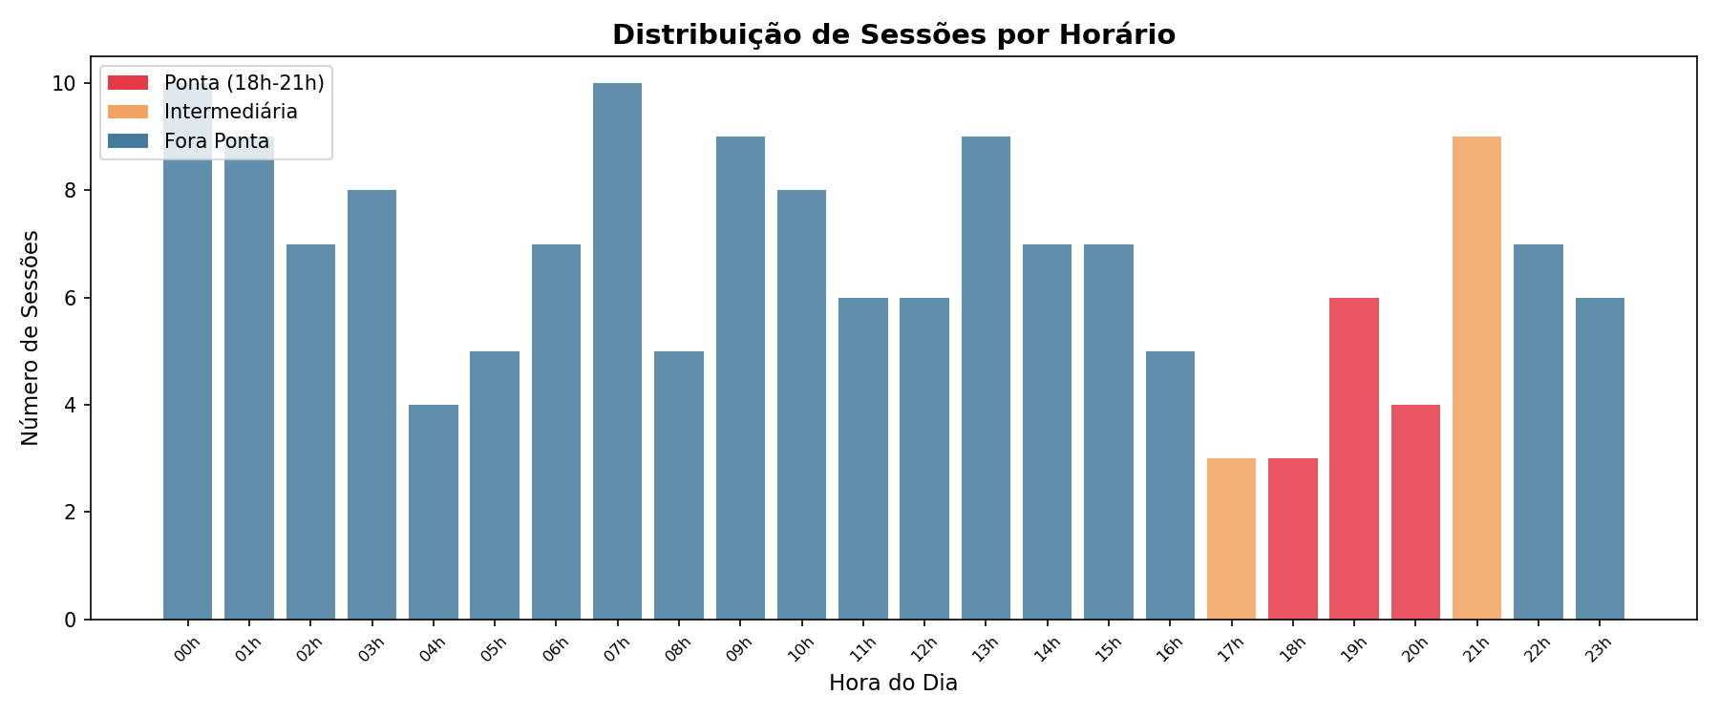
Distribuição de Sessões por Horário
Dados simulados - 30 dias

Slide 12
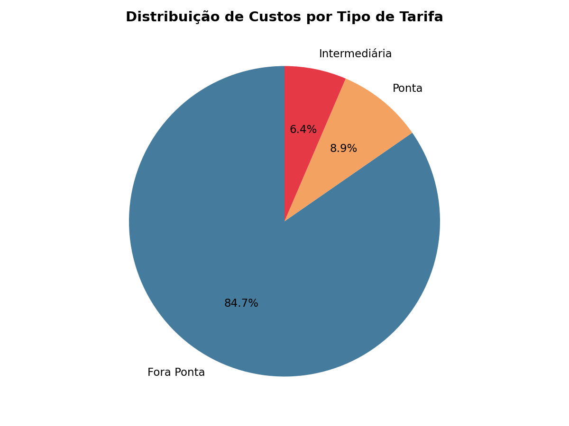
Distribuição de Custos por Tarifa
Dados simulados - 30 dias

Slide 13
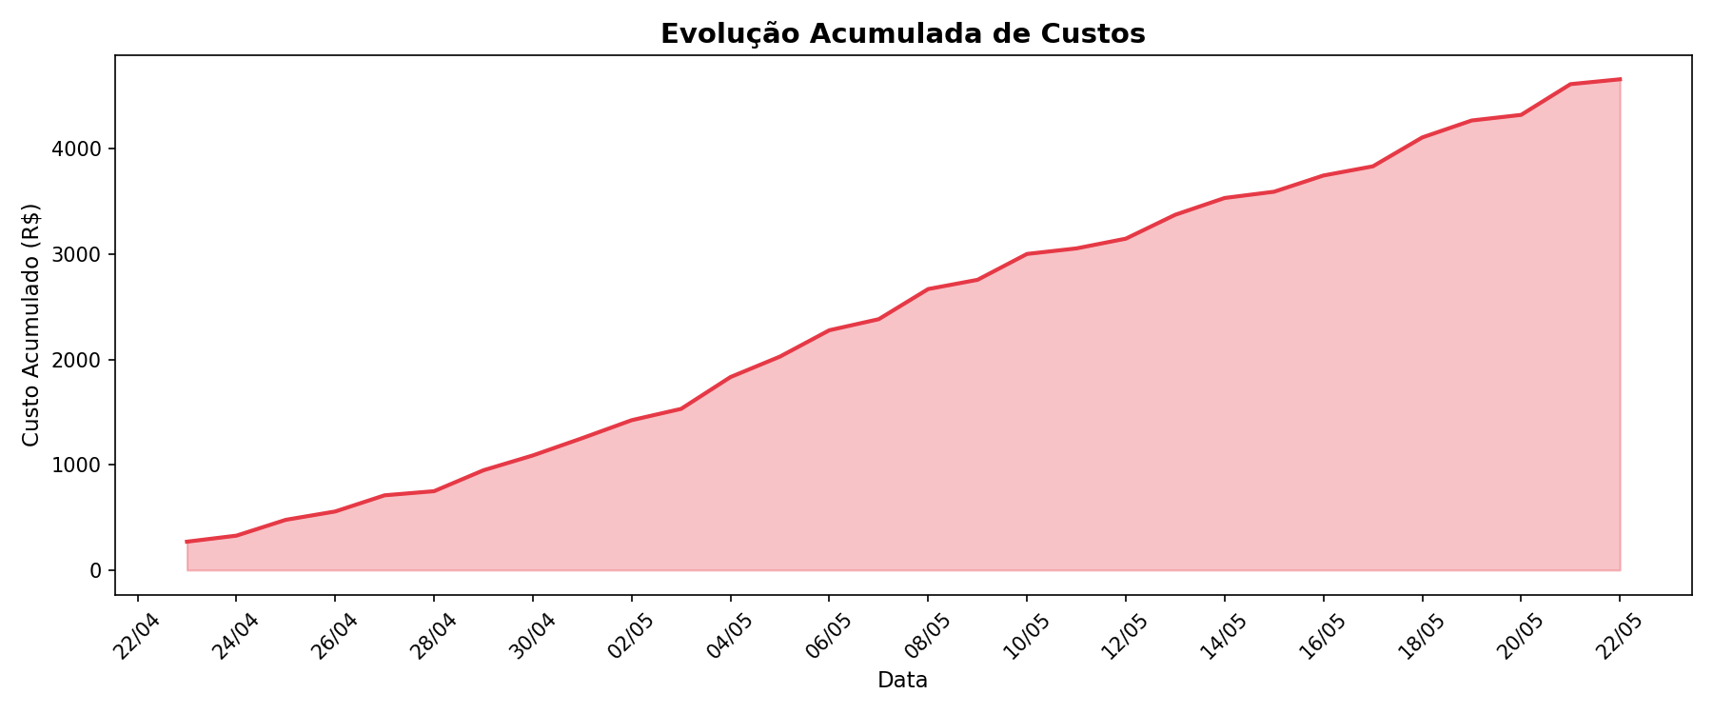
Evolução Acumulada de Custos
Dados simulados - 30 dias

Slide 14
Resultados da Simulação
30 dias de operação simulada
160
Sessões de Recarga
5260 kWh
Energia Total
R$ 4658
Custo Total
32.9 kWh
Média/Sessão
8/8
Unidades Ativas
DECRESCENTE
Tendência

Slide 15
Base Regulatória
Exploração Comercial Livre
ANEEL Resolução Normativa 1.000/2021 Recarga pública e comercial pode operar com preços livremente negociados. Viabiliza o modelo de tarifação dinâmica do EV ChargeOps.
Interoperabilidade Obrigatória
ANEEL - Padrões Abertos Equipamentos de uso compartilhado devem usar protocolos abertos (OCPP) para controle remoto. Justifica a arquitetura OCPP.

Slide 16
Uso de IA no Contexto do Software
A IA estrutura a proposta - não é um penduricalho de interface
Motor de IA integrado ao núcleo
A IA opera em 4 dimensões (Interpretação, Preditividade, Precificação, Conversação) como camada lógica central, não como feature isolada.
Detecção de anomalias por desvio estatístico
Identifica sessões com consumo fora do padrão (>2 desvios) e alerta sobre veículos abandonados ou equipamento com falha.
Síndico Virtual com NLP
Agente conversacional que traduz dados brutos em orientações gerenciais simples. Classificação de intenções por palavras-chave.
Previsão de demanda e expansão
Média móvel + tendência para projetar consumo futuro e recomendar instalação de carregadores adicionais antes da sobrecarga.

Slide 17
Entregáveis do Projeto
OK
Arquitetura Funcional: Lógica clara de entradas e saídas de dados (Data Flow). 3 camadas: Física + Conectividade + Digital.
OK
IA Integrada: Motor lógico com 4 funções: interpretar, prever, precificar e conversar. Síndico Virtual NLP.
OK
Aderência ao Contexto: Solução sob medida para condomínios utilizando o ecossistema GoodWe/FIAP (HCA G2 + OCPP).
OK
Visão de Produto Real: Resolve problema regulatório (ANEEL) e operacional (rateio justo) existente hoje em condomínios.

Slide 18
EV ChargeOps
Gestão inteligente de recarga para condomínios
FIAP + GoodWe | Challenge 2026
Marcelo Bastianello Baldin | RM568746

Slide 19
SPRINT 01
Pesquisa e Documentação
"Como transformar sessões de recarga em dados estruturados, rateio justo e inteligência acionável?"
Prazo: 21/06/2026

Slide 20
O Problema Central
Infraestrutura compartilhada sem inteligência
Condomínios não têm como estruturar sessões por unidade
Sem medição individual = sem rateio justo
Sem visibilidade de dados = conflitos entre moradores
Sem previsão de demanda = risco de sobrecarga na rede
Hardware isolado fornece kWh mas não gera inteligência

Slide 21
Pesquisa de Mercado - Brasil
Soluções comerciais de recarga existentes
Voltbras
Maior plataforma BR SaaS B2B, OCPP +10 fabricantes
WEG WEMOB
Fabricante nacional 7-180 kW, OCPP Inversores solares
Zletric
Foco condomínios Rateio individualizado Sem IA integrada
EDP/Tupinambá
EDP Box: residencial +500 eletropostos App + pagamento

Slide 22
Pesquisa de Mercado - Internacional
Referências globais em recarga de EVs
ChargePoint
EUA | 200k+ pontos Maior rede aberta Cloud + IA + pagamento
Wallbox
Espanha | 107 países Quasar 2: V2G Energia solar integrada
EVBox/Virta
EU | OCPP 2.0 Plataforma white-label Roaming europeu
Tesla
Global | 50k+ pontos NACS = SAE J3400 72-350 kW

Slide 23
Diferenciais do EV ChargeOps
Por que somos diferentes
Motor de IA 4D
Única plataforma com 4 dimensões: Interpretação + Preditividade + Precificação + Conversação
Síndico Virtual
Agente conversacional RAG que traduz dados técnicos em linguagem gerencial
Precificação Dinâmica
Multi-fator: horário, demanda, bandeira ANEEL. Até 30% de economia noturna
GoodWe Nativo
Integração direta com HCA G2 via OCPP 1.6J e MODBUS

Slide 24
Contexto Regulatório
Regulamentação brasileira e internacional
ANEEL RN 1.000/2021
Recarga não regulada Precificação livre Base legal do sistema
Lei 14.300/2022
Geração distribuída Prosumidores Solar + EVs
NBR IEC 61851
Segurança de recarga Modos 1-4, Control Pilot Certificação INMETRO
PNE 2050 (EPE)
4M EVs até 2030 33M até 2050 +24 TWh/ano
V2G + ISO 15118: Bateria EV como armazenamento distribuído. ANEEL CP 020/2024 em análise. Roadmap EV ChargeOps.

Slide 25
Arquitetura Híbrida - 3 Camadas
Limites elétricos do hardware + flexibilidade lógica do software
CAMADA DIGITAL
Motor de Sessões | Motor de IA (4D) | Faturamento | Integrações | Dashboard
CAMADA DE CONECTIVIDADE
OCPP 1.6J (WebSocket) | MODBUS RTU/TCP | Wi-Fi + LAN + RS-485
CAMADA FÍSICA
GoodWe HCA G2: 7kW | 11kW | 22kW | RFID ISO 14443A | IP65

Slide 26
Opção A - Estruturação de Sessões
Sessões vinculadas a unidades habitacionais
1. AUTENTICAÇÃO
Morador aproxima RFID Sistema valida cartão (Authorize via OCPP)
2. INÍCIO
Carregador inicia entrega StartTransaction registrado Timestamp + IDs
3. MONITORAMENTO
MeterValues periódicos Energia acumulada (kWh) Intervalo configurável
4. FINALIZAÇÃO
StopTransaction registrado Energia total + duração Custo com tarifa vigente
5. CONTABILIZAÇÃO
Sessão vinculada à fatura Saldo devedor atualizado Rateio proporcional

Slide 27
Opção B - Motor de IA: 4 Dimensões
A IA é a camada que dá sentido aos dados brutos
Interpretação
Classificação de sessões Perfis de consumo Parsing OCPP/MODBUS
Preditividade
Previsão de demanda (EWMA) Capacity planning Manutenção preditiva
Precificação
Multi-fator dinâmico Horário x Demanda x Bandeira Até 30% economia noturna
Conversação
Síndico Virtual (RAG) LLM + dados operacionais Alertas proativos
"A IA estrutura a proposta. Não é uma feature extra; é a camada que dá sentido aos dados brutos."

Slide 28
Síndico Virtual - Pipeline RAG
Agente conversacional com dados reais do condomínio
1. DADOS
Sessões, faturas, telemetria, alertas -> Embedding
2. RETRIEVAL
Query semântica recupera contexto relevante
3. AUGMENT
Contexto + prompt especializado em gestão condominial
4. GENERATE
LLM gera resposta em linguagem natural com dados reais
Exemplo: Síndico: "Quanto a unidade 302 gastou?"
Síndico Virtual: "A unidade 302 consumiu 87,3 kWh em 12 sessões (R$ 74,21). Consumo 15% acima da média. Sugestão: recarga noturna para economia de R$ 18,50/mês."

Slide 29
Opção C - Gerenciamento e UX
Interfaces para moradores e síndicos
Dashboard Morador
Consumo acumulado (kWh, R$) Histórico de sessões Recomendações de IA Status dos carregadores
Painel do Síndico
Visão consolidada do condomínio Ranking de consumo por unidade Síndico Virtual conversacional Relatórios exportáveis (PDF, CSV)
Jornada do Morador
1. Chega na garagem 2. Aproxima RFID 3. Conecta cabo 4. Notificação: 'Carga iniciada' 5. 'Sessão: 32,4 kWh, R$ 21,06. Economia de R$ 8,10'

Slide 30
Rateio e Faturamento
Consumo individual -> cobrança automática justa
Modelo de Rateio
Custo = SUM(kWh x Tarifa) por sessão Tarifa dinâmica aplicada no momento Taxa de administração: 5%
Faturamento Automático
Fatura individual por unidade/mês Fatura consolidada do condomínio Comparativo mensal de evolução
Integração Cobrança
Item no boleto do condomínio CSV/API para administradoras Desabilitação RFID por inadimplência

Slide 31
Decisões Técnicas
Principais escolhas com prós, contras e decisão
Python
MVP + IA -> Go/Rust prod
OCPP 1.6J
Aberto + regulação -> 2.0.1 futuro
Tarifa Dinâmica
Incentivo ANEEL -> economia 30%
RFID
Simples, GoodWe -> App roadmap
In-Memory
Zero config -> PostgreSQL
On-Premise
LGPD, offline -> AWS/GCP
IA Híbrida
Local + API LLM -> Síndico Virtual

Slide 32
Roadmap de Desenvolvimento
Do MVP ao marketplace de energia
Sprint 01 Jun/2026
Pesquisa e Documentação
Sprint 02 Set/2026
Protótipo Funcional
v1.0 Dez/2026
MVP: RFID + Rateio + Faturas
v2.0 Jun/2027
IA 4D + Síndico Virtual + App
v3.0 Dez/2027
V2G + Cloud Multi-condomínio

Slide 33
O Que Entregamos
Sprint 01 - alinhado com os 4 critérios do Challenge
Arquitetura Funcional: Lógica clara de entradas e saídas (Data Flow) em 3 camadas
IA Integrada: Motor lógico de 4 dimensões, não penduricalho de interface
Aderência ao Contexto: Solução sob medida para condomínios com GoodWe/FIAP
Visão de Produto Real: Para quem serve? Qual problema regulatório ou operacional resolve?

